Slide 1
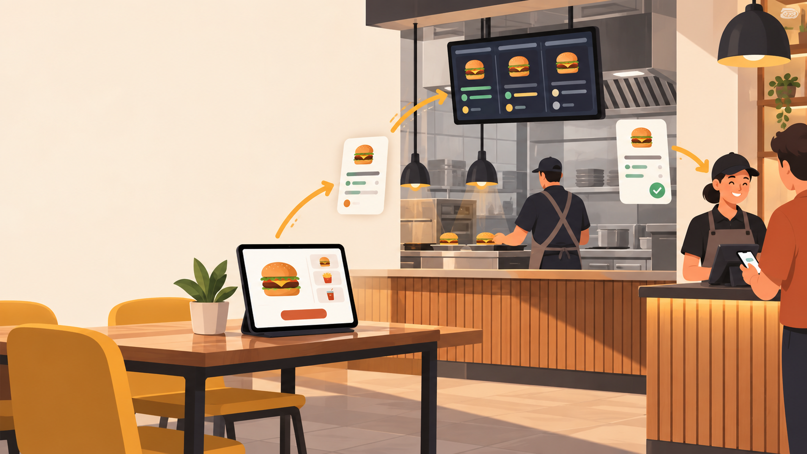

MOSTRA DE TALENTOS • ENTRA21
CodeBite
Sistema web para gestão de pedidos em lanchonetes e restaurantes.
Da mesa à finalização: pedido, cozinha, entrega e pagamento em um único fluxo.
MVP FUNCIONAL
TIME CODEBITE
2026
01
Notes:
Abertura: somos a equipe CodeBite. O projeto resolve um problema comum em lanchonetes e pequenos restaurantes: organizar o atendimento e o fluxo do pedido de ponta a ponta.

Slide 2
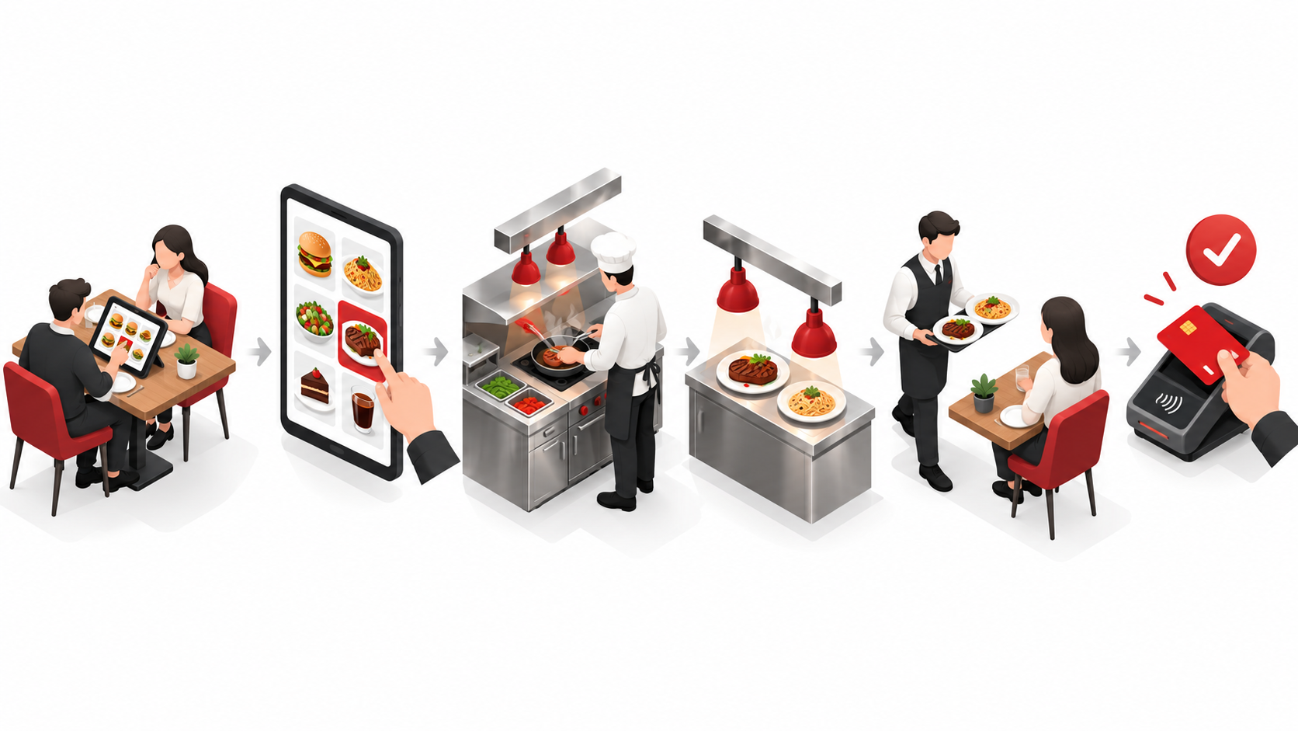
O problema que atacamos
Operações pequenas costumam depender de processos manuais ou ferramentas desconectadas.
Quando o pedido não tem um fluxo claro, o erro aparece onde o cliente percebe: espera, cobrança e entrega.
1
Pedidos registrados de forma manual
Risco de anotação incorreta, retrabalho e perda de informação.
2
Comunicação falha com a cozinha
A equipe não tem uma visão única do que está pendente, pronto ou entregue.
3
Baixa rastreabilidade do atendimento
Fica difícil saber em que etapa o pedido está e fechar corretamente.
Ponto central
Não é só “registrar venda”: é coordenar o ciclo operacional do pedido.
02
Notes:
Explique o problema sem exagerar. O foco é mostrar que o CodeBite nasce de um processo real: pedido começa no atendimento, passa pela cozinha e só termina após entrega e pagamento.

Slide 3
Nossa solução
Um sistema web que centraliza o ciclo do pedido e deixa cada etapa visível.
Mesa
Pedido
Cozinha
Pronto
Entrega
Pagamento
Origem do atendimento
Itens e quantidades
Preparação controlada
Separação para entrega
Pedido entregue
Fechamento
Fluxo proposto: o status do pedido acompanha a operação até a finalização.
A entrega técnica não depende de várias ferramentas: o MVP concentra o essencial em uma aplicação única.
03
Notes:
Apresente a lógica do fluxo. Este é o coração do projeto: cada status representa uma etapa operacional, não apenas uma tela.

Slide 4
Escopo do MVP
Funcionalidades priorizadas para entregar o fluxo principal de uma lanchonete.
O MVP não tenta resolver tudo. Ele entrega o caminho crítico do pedido.
Cadastros operacionais
Atendimento
• Produtos
• Mesas
• Usuários / acesso básico
• Criação de pedido
• Itens do pedido
• Alteração de status
Produção e entrega
Fechamento
• Visão da cozinha
• Pedido pronto
• Entrega ao cliente
• Pagamento
• Finalização
• Base para relatórios futuros
Critério de entrega: demonstrar um fluxo utilizável de pedido, cozinha, entrega, pagamento e finalização.
04
Notes:
Mostre maturidade técnica: o projeto tem um recorte claro de MVP. Evite prometer recursos que não estão no escopo da primeira entrega.

Slide 5
Jornada de uso
Cada perfil enxerga a parte do processo que precisa executar.
Atendimento
1
abre mesa e registra pedido
Visão operacional integrada
Aberto
Em preparo
Pronto
Cozinha
2
visualiza fila e prepara itens
Entregue
Pago
Finalizado
Garçom / entrega
3
leva o pedido pronto ao cliente
O status serve como linguagem comum entre atendimento, cozinha, entrega e caixa.
Caixa
Essa padronização reduz ambiguidade e cria base para relatórios e melhorias futuras.
4
confere pagamento e finaliza
05
Notes:
Explique a jornada por papéis. A ideia é simples: cada área executa sua etapa, mas todas trabalham sobre o mesmo pedido.

Slide 6
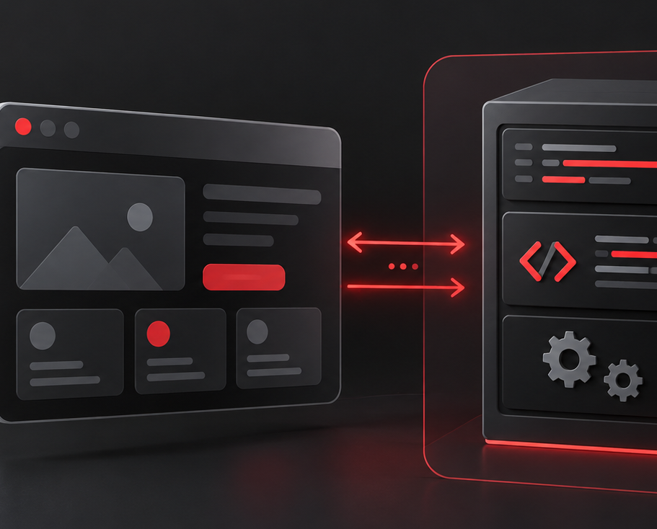
Arquitetura e tecnologias
Stack definida para um MVP web monolítico, com TypeScript no backend e no frontend.
Frontend
Vue 3 + TypeScript + Bootstrap 5
Integração
Inertia para navegação SPA-like
Backend
AdonisJS 7 + TypeScript
Banco de dados
PostgreSQL
Arquitetura
Monolito em um único projeto/repositório
Decisão técnica: manter simplicidade de entrega e integração, sem dividir prematuramente em serviços.
06
Notes:
Fale a stack sem se perder em detalhes. O ponto principal é mostrar coerência: tecnologia moderna, TypeScript nas duas pontas e um monolito adequado para o estágio do MVP.

Slide 7
Valor da solução
O CodeBite transforma um fluxo operacional espalhado em um processo visível.
O ganho não está em “ter uma tela bonita”. O ganho está em reduzir ruído operacional.
①
Menos perda de informação
②
Mais clareza de status
③
Base para gestão
Pedido deixa de depender de anotação solta ou comunicação informal.
A equipe sabe se está aberto, em preparo, pronto, entregue ou pago.
O fluxo padronizado permite evoluir para relatórios e indicadores.
Sistema pensado para o chão da operação: rápido, objetivo e com fluxo claro.
07
Notes:
Reforce o valor prático. Não venda como se já fosse um ERP completo; venda como um MVP objetivo para ordenar o fluxo de pedidos.

Slide 8
Próximos passos
Evoluir o MVP com validação prática e feedback real dos usuários.
1
Concluir fluxo operacional
Pedido, cozinha, entrega, pagamento e finalização.
Mensagem final
2
Validar com usuários
O CodeBite é um MVP com proposta clara: organizar o ciclo do pedido em uma aplicação web única, simples de operar e pronta para evoluir.
Testar entendimento das telas e velocidade de operação.
3
Melhorar UX
Ajustar navegação, mensagens, responsividade e padrões visuais.
4
Adicionar indicadores
Relatórios simples para apoiar gestão e tomada de decisão.
Equipe CodeBite
Entra21 • Aplicações Web • 2026
5
Preparar evolução
Avaliar implantação real e possibilidade de pré-incubação.
08
Notes:
Fechamento: o próximo passo é validar o MVP e usar feedback para evoluir o produto. Se a equipe tiver interesse em continuar depois da Mostra, a pré-incubação faz sentido como caminho de amadurecimento.

